Slide 1

Государственное общеобразовательное учреждение Ярославской области «Средняя школа «Провинциальный колледж»

Slide 2
Разъяснения по составлению рейтинговых списков
Фомичева Анна Николаевна,
заместитель директора по УР
т. 21-23-85
sim40eon@yandex.ru – отказ или согласие на зачисление, вопросы по рейтингу

Slide 3
Профили обучения
Гуманитарный (гуманитарный класс и социально-гуманитарный класс)
Технологический (информационно-технологический класс, инженерный класс)
Естественнонаучный (естественнонаучный класс)
Социально-экономический (экономический класс)

Slide 4
Для составления рейтинга учитываются:
средний балл аттестата об основном общем образовании (умножается на коэффициент, устанавливаемый МО ЯО);
баллы за ОГЭ по двум предметам в соответствии с профилем обучения: один – обязательный, один – по выбору (умножается на коэффициент, устанавливаемый МО ЯО).

Slide 5
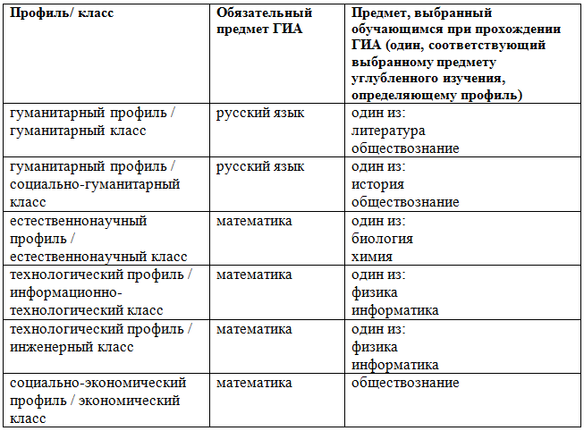
Перечень предметов ОГЭ для составления рейтинга в зависимости от профиля

Slide 6
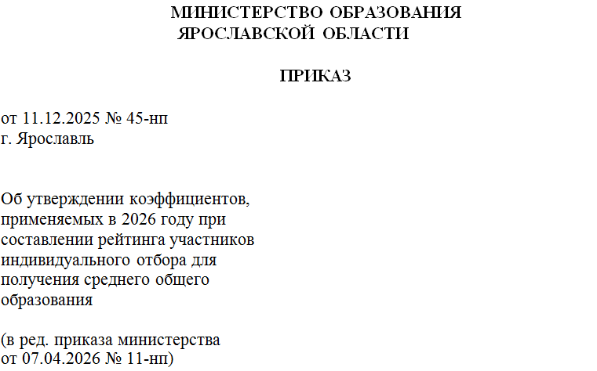

Slide 7
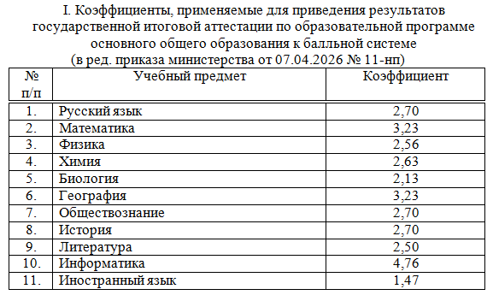
Коэффициенты по каждому учебному предмету, применяемые в 2026 году для приведения результатов ОГЭ к балльной системе

Slide 8
Прием в школу
Приведение баллов ОГЭ к 100-балльной шкале для рейтинга
предмет | максимальный первичный балл ОГЭ 2025 | коэффициент | максимальный балл для рейтинга
русский язык | 37 | 2,7 | 100
математика | 31 | 3,23 | 100
обществознание | 37 | 2,7 | 100
история | 37 | 2,7 | 100
литература | 40 | 2,5 | 100
информатика | 21 | 4,76 | 100
физика | 39 | 2,56 | 100
биология | 47 | 2,13 | 100
химия | 38 | 2,63 | 100

Slide 9
Пояснение
к приказу министерства образования Ярославской области
«Об утверждении коэффициентов, применяемых в 2025 году при составлении рейтинга участников индивидуального отбора при получении среднего общего образования»:
Приведение результатов ГИА и среднего балла аттестата к единой шкале осуществляется умножением на соответствующий коэффициент с последующим округлением до сотых (два знака после запятой).

Slide 10
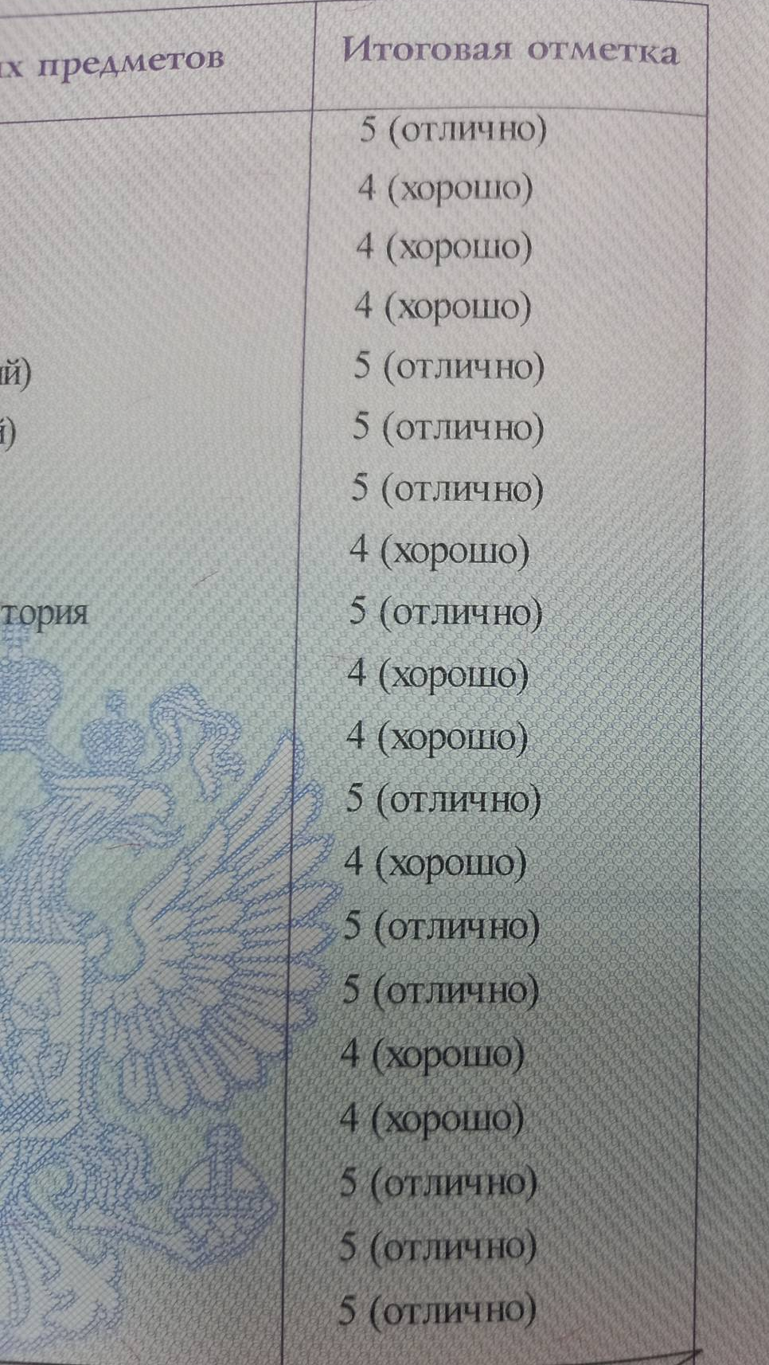
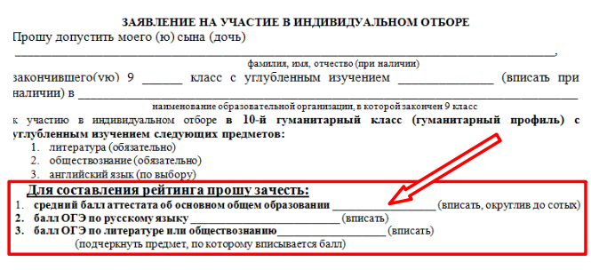
Средний балл аттестата
= 4,55

Slide 11
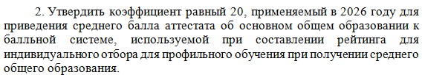
Коэффициенты для среднего балла аттестата

Slide 12
Прием в школу
Приведение среднего балла аттестата
к 100-балльной шкале для рейтинга (пример)
средний балл аттестата | коэффициент | балл для рейтинга
4,55 | 20 | 91,00

Slide 13
Рейтинг
Рейтинговые таблицы выставляются на сайте школы (по классам).
Вместо ФИО ребенка стоит номер заявления на участие в индивидуальном отборе.
Например:
118 – подано заявление на один профиль;
118И, 118Э – подано заявление на два профиля.
Для тех, кто попал в первые 28 позиций, указывается время принесения документов на зачисление.
Движение рейтинга происходит ежедневно в рабочие дни, рейтинговые таблицы на сайте обновляются.

Slide 14
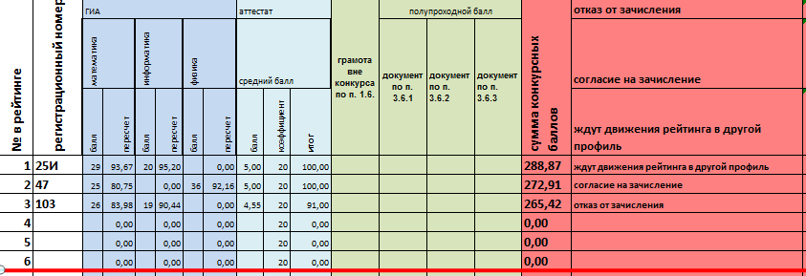
Пример рейтинга (технологический профиль)

Slide 15
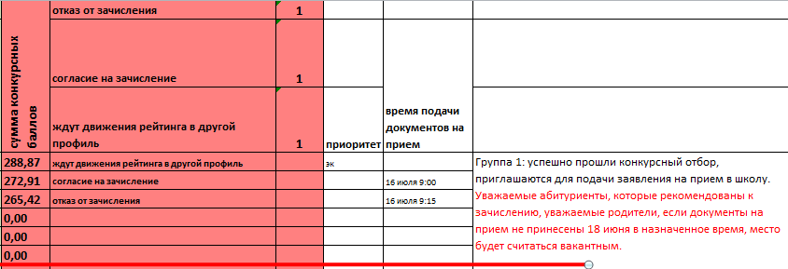
Пример рейтинга (технологический профиль)

